Slide 1
小專題發表 食譜筆記
製作者：蕭莉蓉
報告日期：2022.10.15

Slide 2
題目發想
調味料還
能用嗎，
到期了?
非常
偶爾的
使用廚房
與朋友
的聊天話題
上次料理的
筆記
在哪?
生活中的不便
是否有需要買
新的用具?
生活中
的問題
廚房有哪
些用具?
食譜
筆記

Slide 3






時程規劃
時程規劃 → 網頁設計 → 蒐集素材 → 網站製作 → 影片簡報→專題發表
9/26
10/3
10/7
10/12
10/15

Slide 4
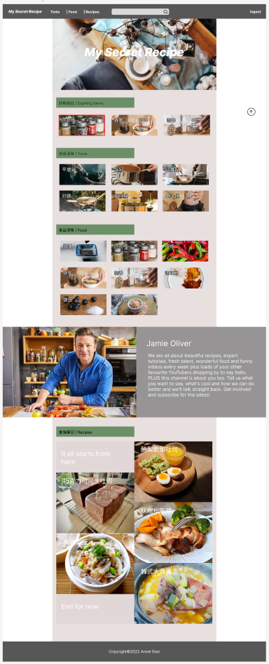

網頁設計
連結可快速切換位置
快速收尋食譜
即期食品區
一頁式，不想要一直切畫面，重新載入
用具、食品區
厲害食譜幻燈片
食譜筆記區
懸浮置頂按鈕

Slide 5


程式與套件

Slide 6
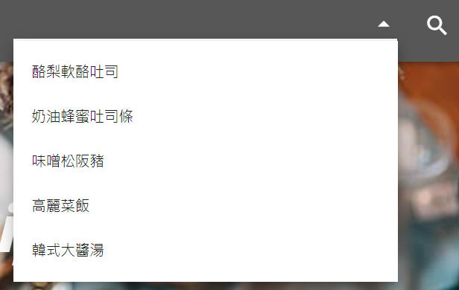
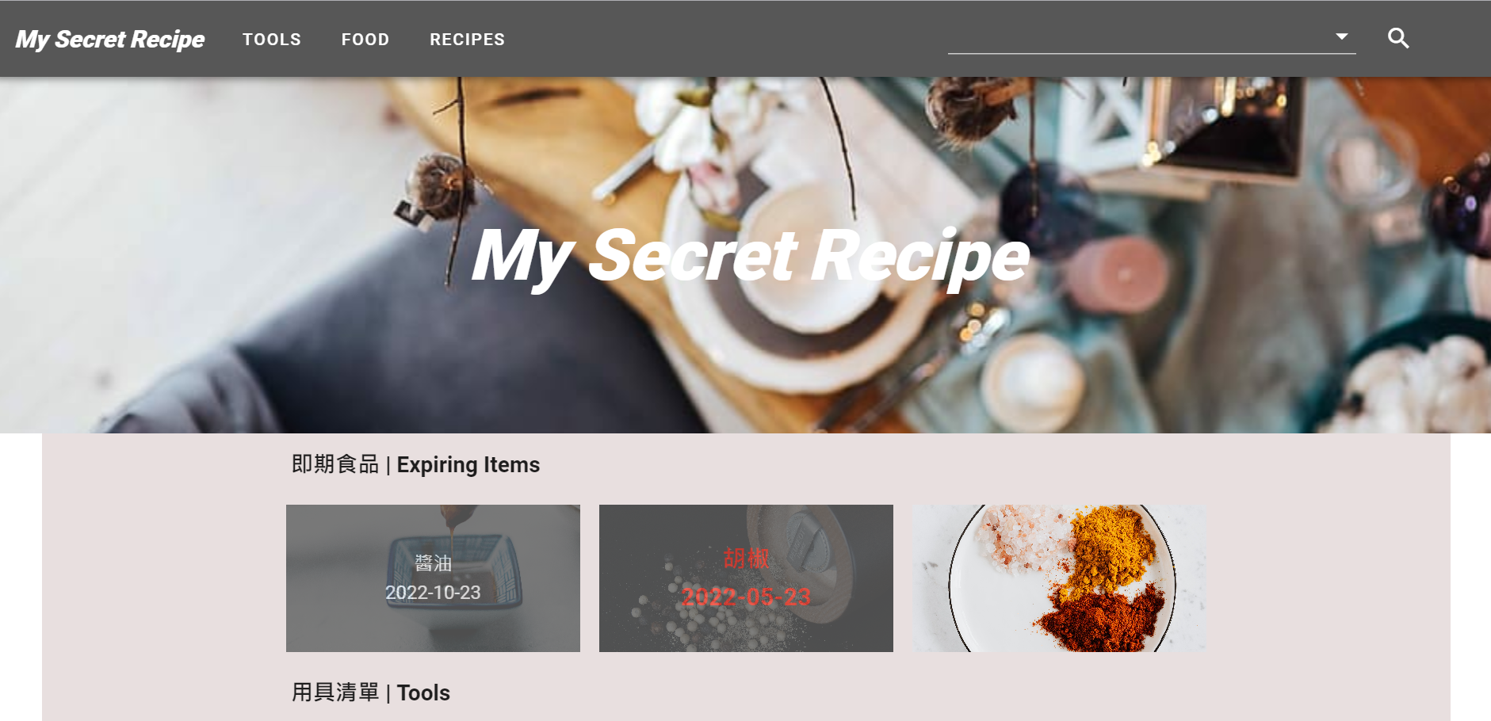
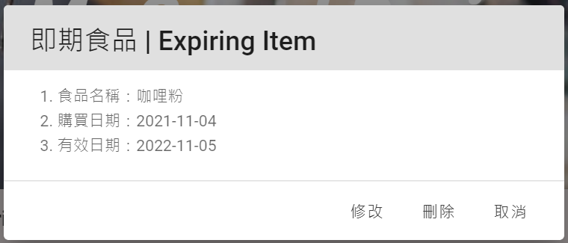
網站介紹
滾動視差
立體效果
連結可快速切換網頁位置
快速收尋食譜
Hover顯示
說明文字
已過期固定顯示紅色說明文字
點擊顯示資訊(修改/刪除)

Slide 7
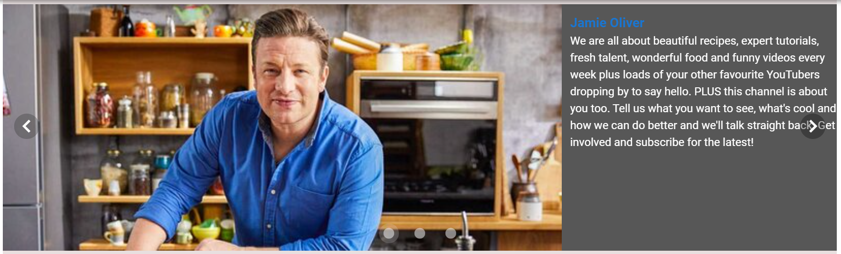
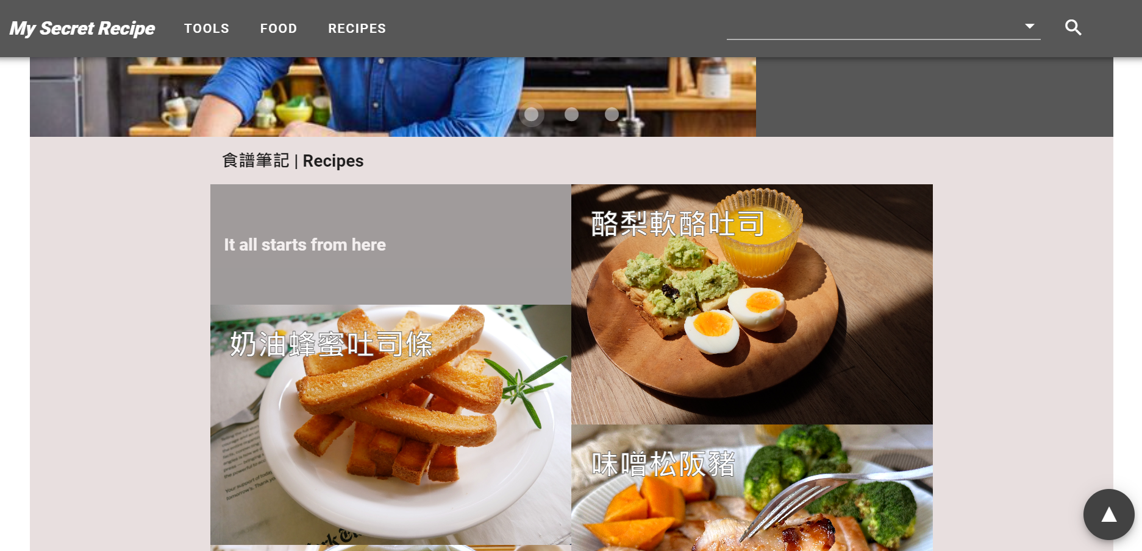
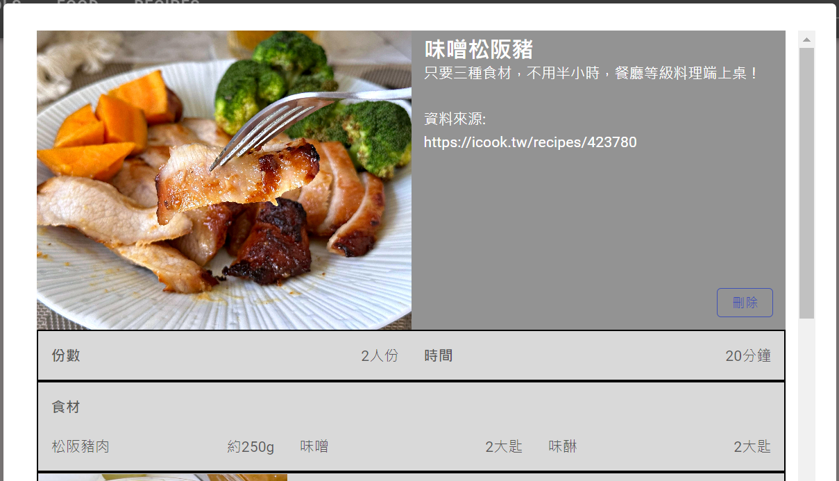
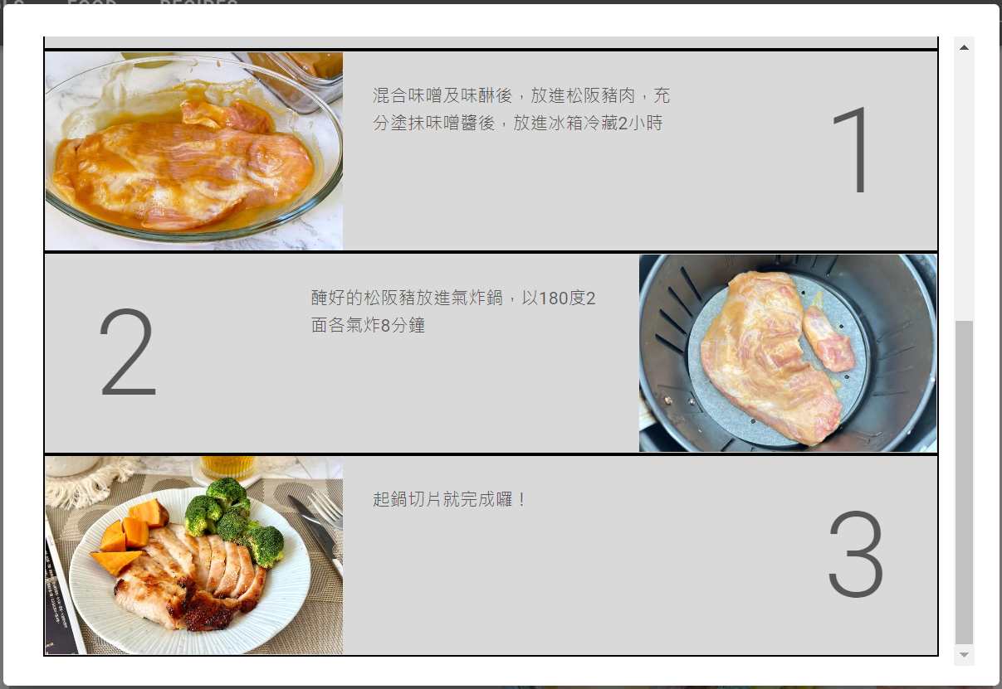
網站介紹
厲害食譜幻燈片，連結到料理網站
步驟左右排列
讓畫面更活潑
錯位設計
區域區隔
懸浮置頂按鈕
點擊顯示資訊
(刪除)

Slide 8
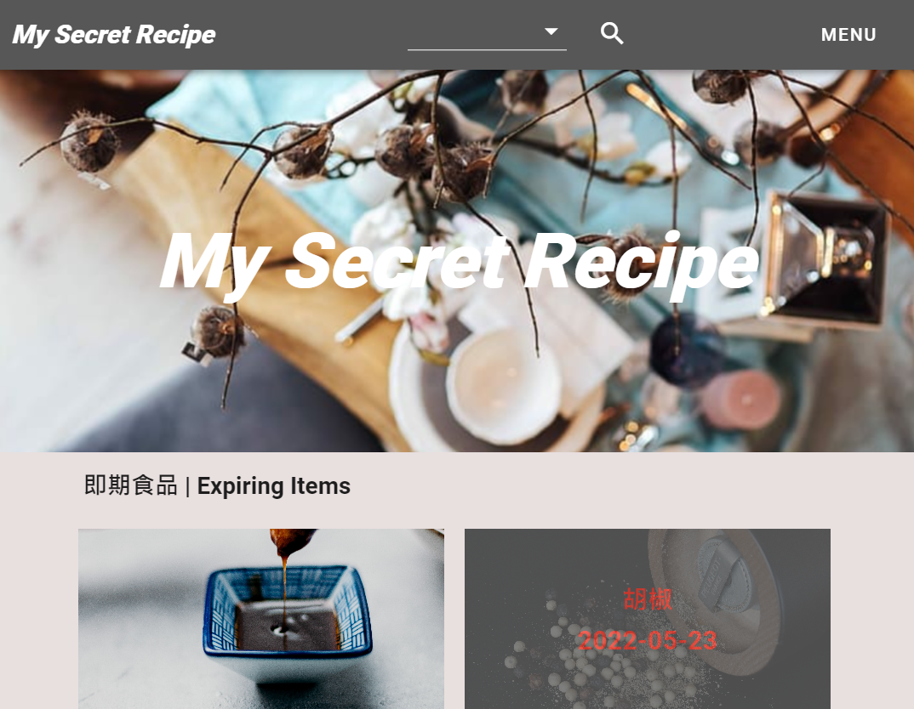
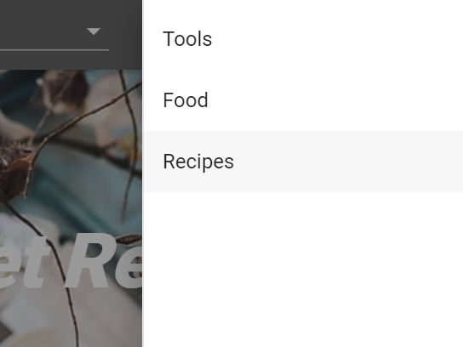
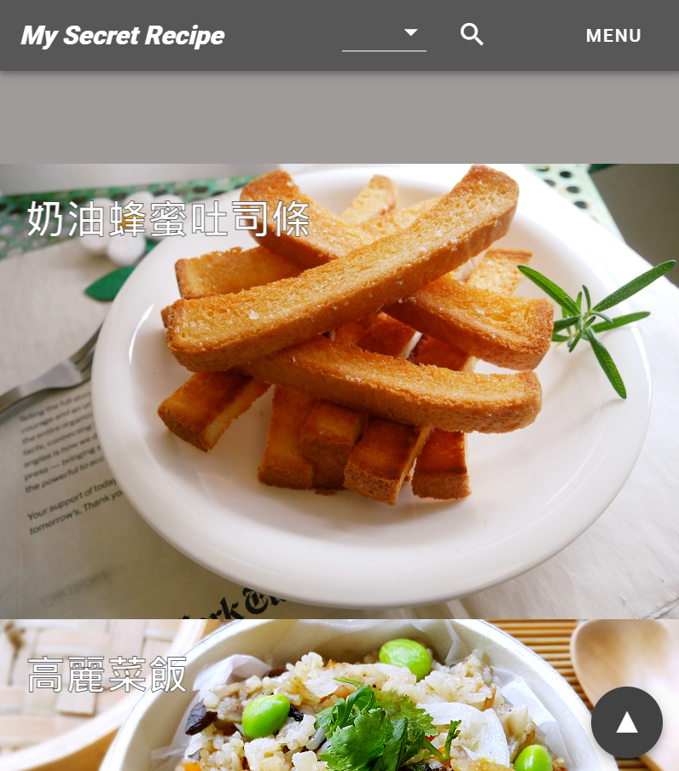
網站介紹-RWD
項目排列
超連結菜單
按鈕彈出側邊隱藏菜單
3個一行
2個一行
1個一行

Slide 9
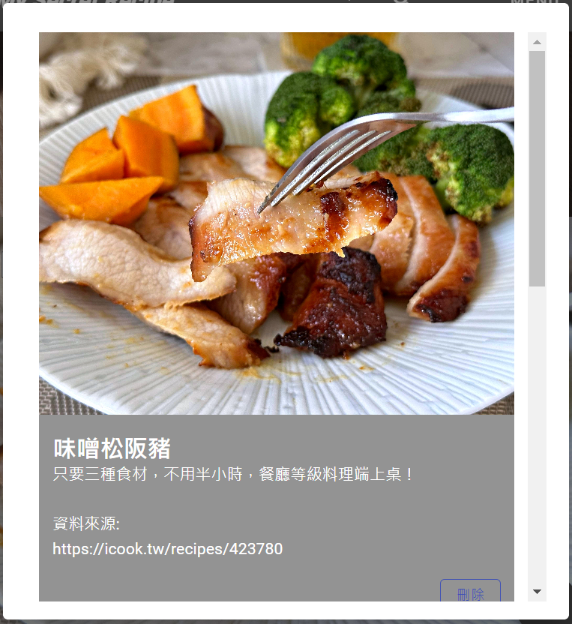
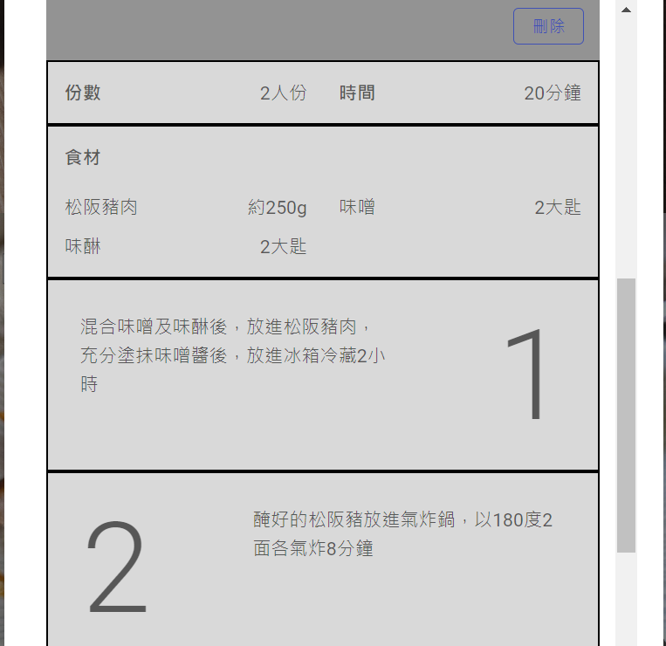
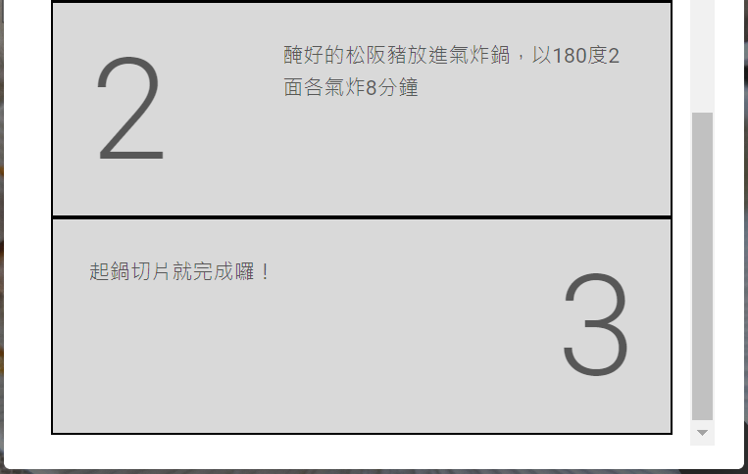
網站介紹-RWD
食譜筆記詳細資訊
1行1個顯示
步驟圖片隱藏，畫面變小後，空間會太擁擠

Slide 10
未來方向
加入資料庫與後端，能夠記錄資料，成為能實際使用的網站
完整新增與修改功能
與人分享網站，加入會員登入系統

Slide 11
The End
Thank you !!

